Slide 1
计算机视觉：图像增广
Eng Teong Cheah

Slide 2
Objective
图像增广基于现有训练数据生成随机图像从而应对过拟合。

Slide 3
目录
图像增广

Slide 4
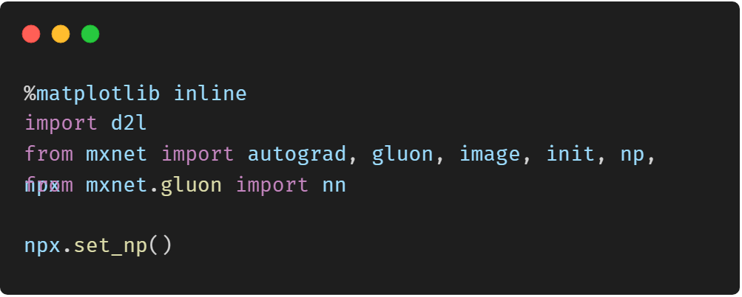
图像增广

Slide 5
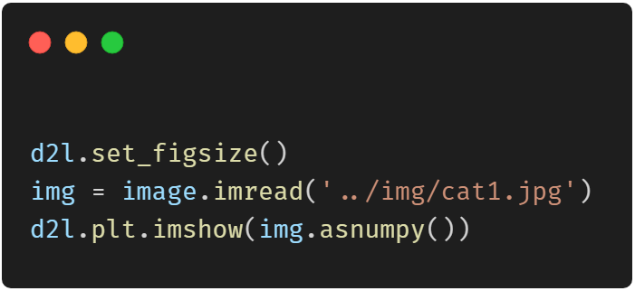
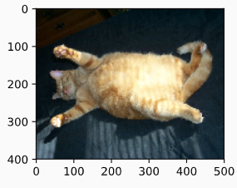
常用的图像增广方法

Slide 6
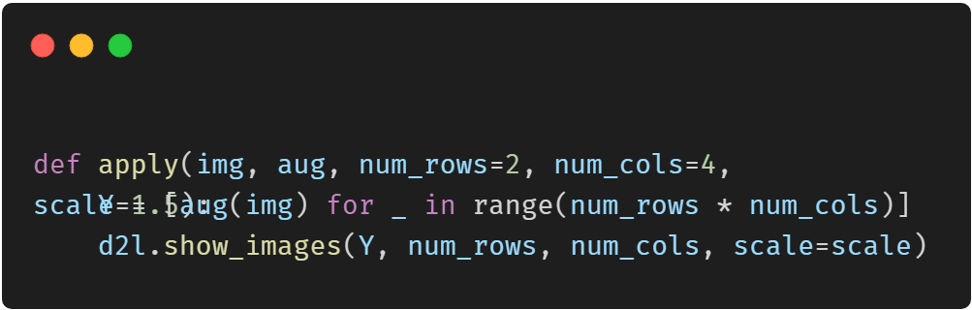
常用的图像增广方法

Slide 7
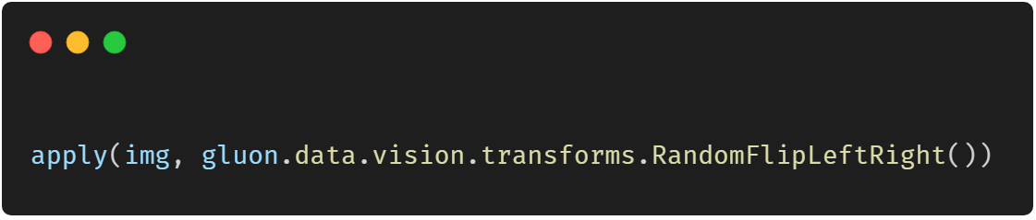
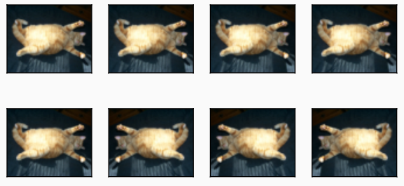
翻转和裁剪

Slide 8
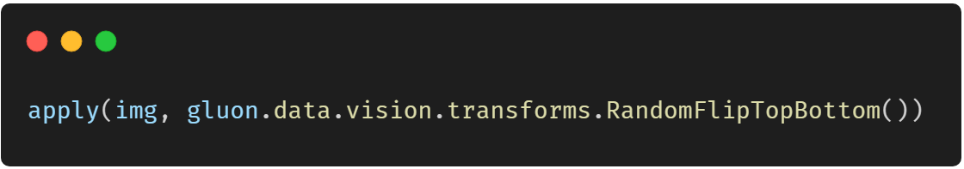
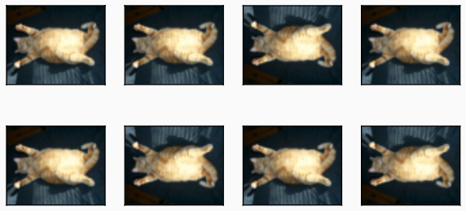
翻转和裁剪

Slide 9
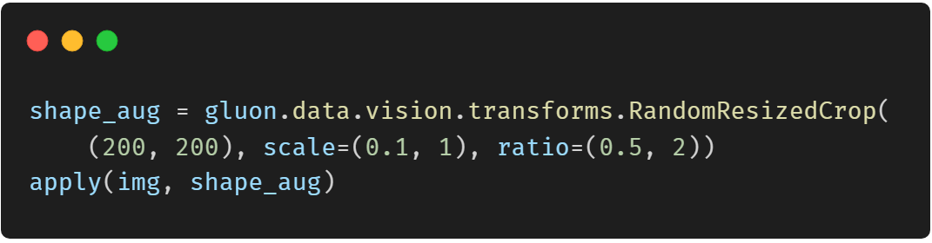
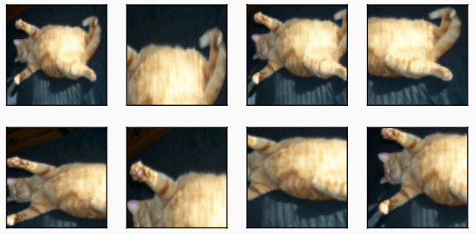
翻转和裁剪

Slide 10
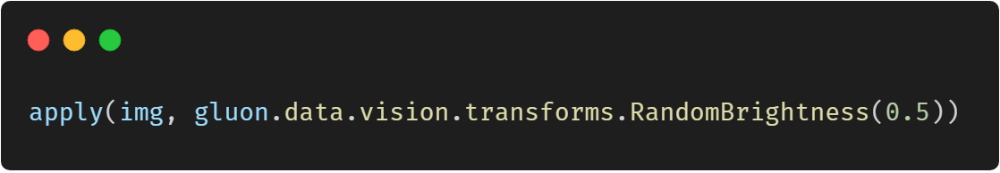
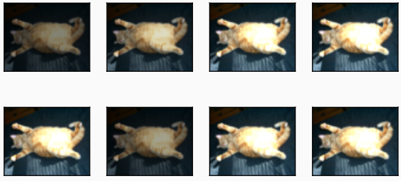
变化颜色

Slide 11
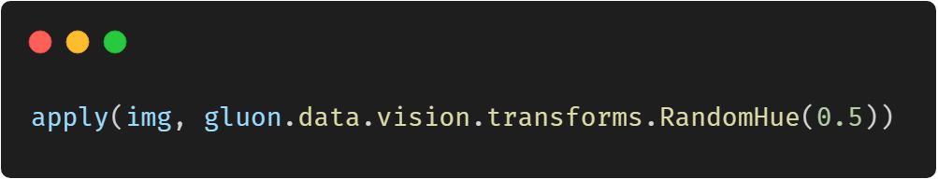
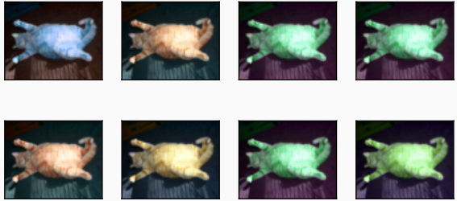
变化颜色

Slide 12
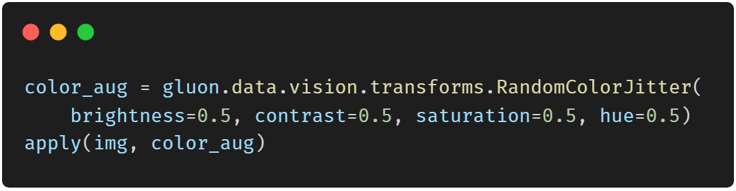
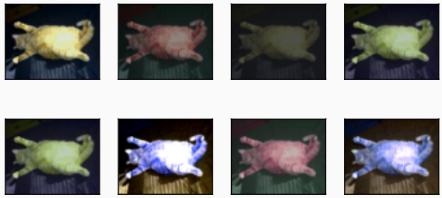
变化颜色

Slide 13
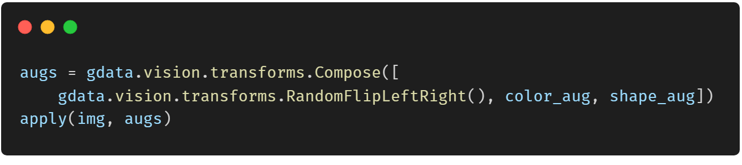
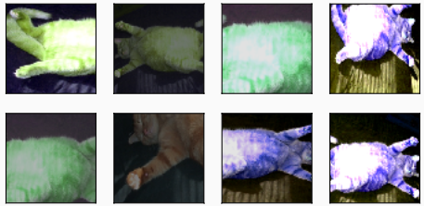
叠加多个图像增广方法

Slide 14
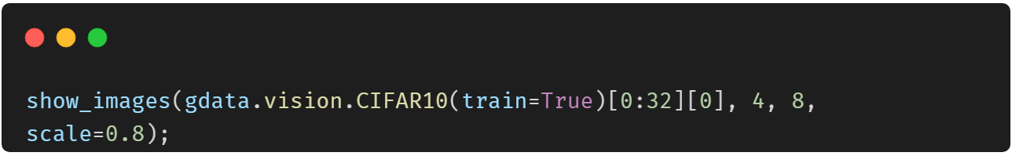
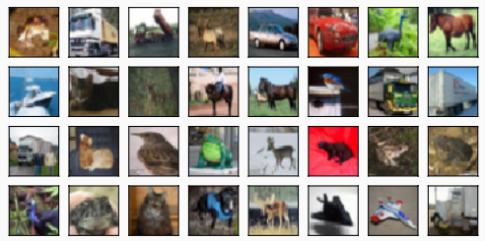
使用图像增广训练模型

Slide 15
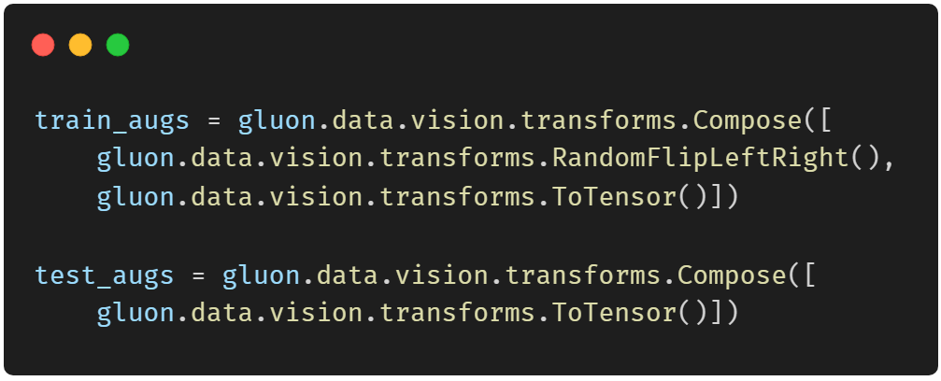
使用图像增广训练模型

Slide 16
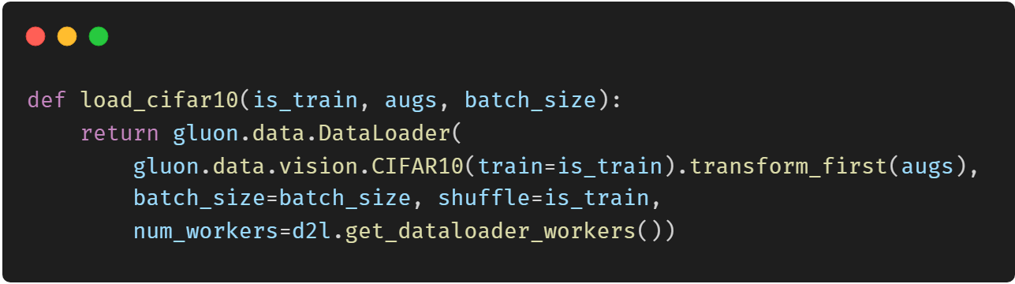
使用图像增广训练模型

Slide 17
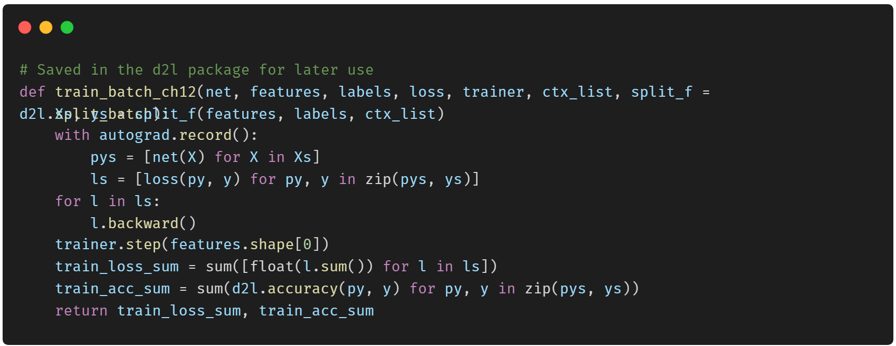
使用多GPU训练模型

Slide 18
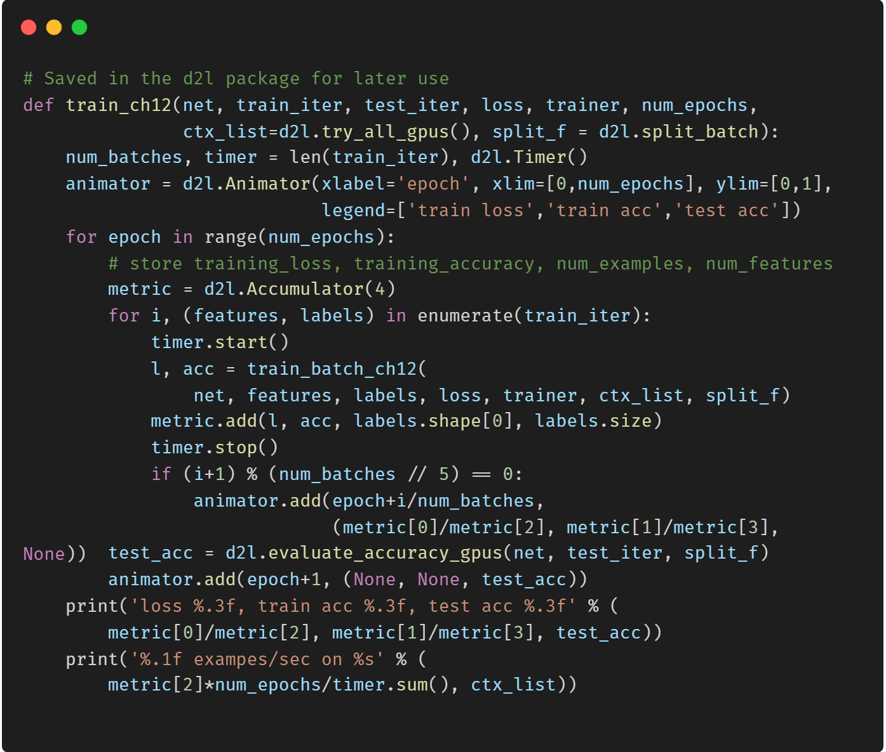
使用多GPU训练模型

Slide 19
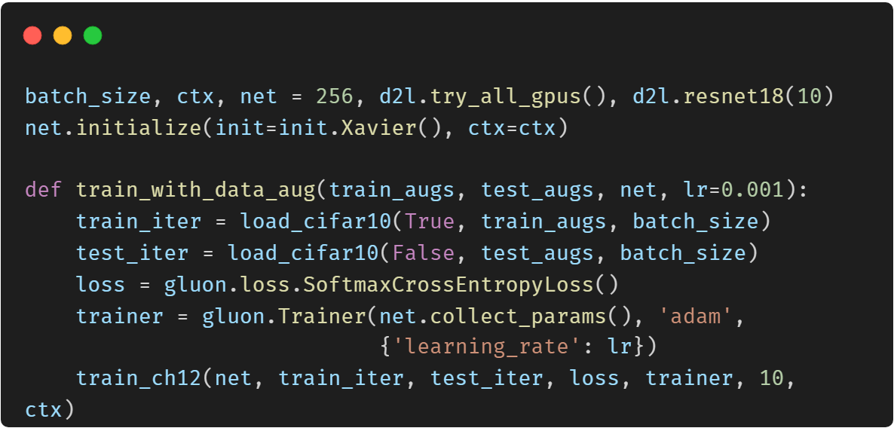
使用多GPU训练模型

Slide 20
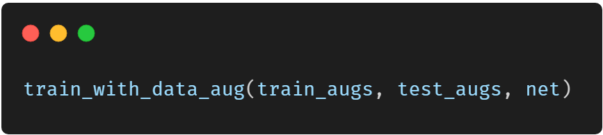
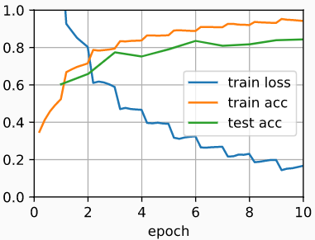
使用多GPU训练模型

Slide 21
谢谢！
Does anyone have any questions?
Twitter: @walkercet
Blog: https://ceteongvanness.wordpress.com

Slide 22
资源
Dive into Deep Learning

